Slide 1
Workshop guide
Facilitator:
Read notes to prepare.See English file.
Amend slides if needed.
Ready the family-facing materials.
Display slide 2 as families arrive.
Let’s Talk Character Traits

Slide 2
讓我們聊一聊性格特徵

Slide 3
議程
歡迎
閱讀提示
「我學會了怎麼樣在語句中加上難詞！」
練習時間
反思與更新

Slide 4
工作坊指引
做好準備。
保持專注。
保持禮貌。
提出問題。

Slide 5
讓我們聊一聊性格特徵
1
2
3
複習一下性格特徵。
確定您在角色中看到的性格特徵 。
舉例說明角色所說或所做的事情。
角色对于欣赏和理解我们的故事非常重要 。

Slide 6
查看文學術語
特徵
描述角色特質的詞

Slide 7
複習常見的角色特徵
勇敢的
暴躁的
淘氣的
固執的
可怕的
有創造力的
懶惰的
害羞的
努力的
負責的
耐心的
粗心的
善良的
快樂的
您還與孩子討論過哪些角色特徵？

Slide 8
準確（舉一個例子）
友善的 | 刻薄的
仁慈的 | 刻薄的
體貼的 | 輕率的
幫助他人的 | 殘忍的
友好的 | 冷漠的
無私的 | 自私的
有禮貌的 | 無禮的
慷慨的 | 小氣的
在書中找到示例能幫助您的孩子更準確。

Slide 9
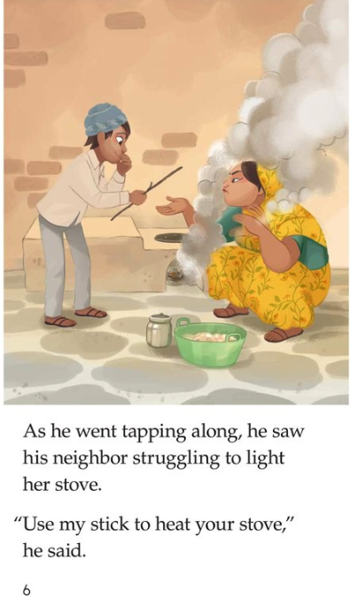
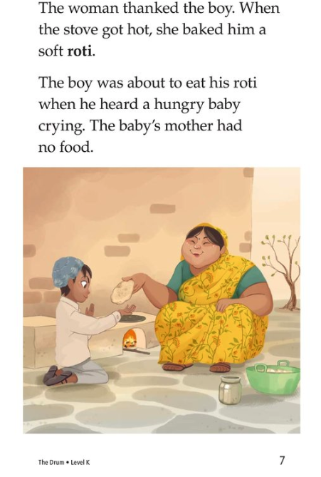
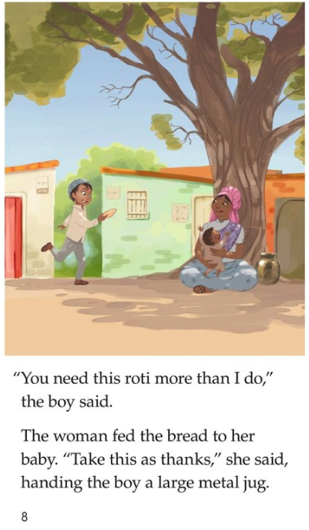
我們來確定一些性格特徵

Slide 10
試試吧！識別特徵點並舉例說明
提示和竅門
如果書的內容不多，請在讀完之後進行。
如果書的內容不少，請在讀完一章或一節之後進行。
現在我們已經閱讀了一些關於這個角色的內容，您會如何描述他們？
您是怎麼知道的？角色說了什麼或做了什麼？

Slide 11
閱讀=對話 (K-1)
什麼是角色特徵？確定一個例子。您能想到其他例子嗎？
當（事件）發生時候，角色做了什麼？
您會用什麼詞來形容這個角色？為什麼？
對於這個角色，您還能補充什麼？告訴我您是怎麼知道的。

Slide 12
閱讀=對話 (2-3)
這個角色的強項是什麼？弱項呢？您是怎麼知道的？
角色做了什麼或說了什麼讓您這麼想？在書中指給我看。
您能對這個角色感同身受嗎？您們有任何相同的特徵嗎？相反的特徵呢？給我舉一個例子。

Slide 13
多語言家庭
在書中找出能證明你的想法並解釋原因的單詞或短語
通過使用您已經知道的電影或電視節目來練習此策略

Slide 14
練習時間
1
複習一下角色特徵 。
有問題就告訴我！
確定您在角色中看到的性格特徵 。
2
舉例說明角色所說或所做的事情。
3

Slide 15
反思
對這個閱讀技巧還有疑問嗎？
轉身與您的孩子交談：我們準備好在家嘗試這個閱讀技巧了嗎？
請分享您如何在家中使用此技巧。
您的問題將對房間裡的其他人有所幫助！

Slide 16
請給我們反饋
您的意見能改善我們合作的成效！

